Slide 1
Iperparatiroidismo in pazienti candidati a chirurgia bariatrica: prevalenza e fattori associati
EROS PATUZZO
M. Tagliabue, E.M. Vaterlini, S. Di Stefano, M. Levi, C. Berra, D. Labonia, S. Guarino, A. Porta, C. Conte
Irccs multimedica, milano

Slide 2
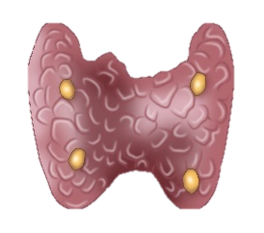
Background
Ipovitaminosi D e iperparatiroidismo secondario sono possibili conseguenze della chirurgia bariatrica¹⁻³
L’ipovitaminosi D è presente in più del 70% dei candidati a chirurgia bariatrica⁴
Tuttavia, sono relativamente pochi i dati in letteratura sulla prevalenza dell’iperparatiroidismo nel periodo preoperatorio e sui fattori a esso associati
Cai Z, et al. Surg Obes Relat Dis. 2023;19:1 2. Gao Z, et al. Obes Rev . 2022;23:e13488.
3. Stevens K, et al. Surg Obes Relat Dis. 2024:S1550-7289(24)00076-5. 4. Haghighat N, et al. Obes Facts. 2023;16:519

Slide 3
Scopo
Analizzare la prevalenza dell’iperparatiroidismo in una coorte di pazienti candidati a chirurgia bariatrica

Slide 4
Metodi
Disegno: studio osservazionale, retrospettivo.
Criteri di inclusione: pazienti candidati a chirurgia bariatrica in cui erano stati dosati i livelli di PTH.
Setting: IRCCS MultiMedica, Sesto San Giovanni (MI).
Periodo: settembre 2023 – marzo 2024
Analisi:
calcolo della proporzione di pazienti con valori di PTH elevati (≥ 88 pg/mL)
confrontato tra pazienti con valori di PTH normali ed elevati.

Slide 5
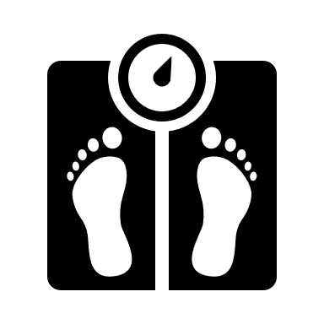
Risultati – caratteristiche dei partecipanti
N = 60 pazienti candidati a chirurgia bariatrica
BMI 41,1 (37,8; 45,4) kg/m²
Sesso (F) 75%
Età 46,0 (33,8; 54,0) aa
25(OH)vit D 17,2 (12,4; 28,3) ng/mL
PTH 62,2 (47,2; 81,7) pg/mL

Slide 6
Risultati – vitamina D e PTH
La percentuale di partecipanti con valori di PTH elevati era 16,7%
Notes:
Sono stati inclusi 60 pazienti candidati a chirurgia bariatrica (BMI 75%F, età 44,4±11,6 aa). Solamente il 21% dei pazienti aveva valori di 25(OH)vitamina D nei limiti (≥30 ng/mL), il 19% presentava insufficienza (20-30 ng/mL) e il 60% deficit (<20 ng/mL).
La percentuale di partecipanti con valori di PTH elevati era 16,7%.

Slide 7
Risultati – PTH alto vs PTH normale
Notes:
Confrontando i pazienti con valori elevati (n=10, PTH = 98.1 [90.0; 108.2) o normali (n=50, PTH = 55.5 [43.4; 72]) di PTH,

Slide 8
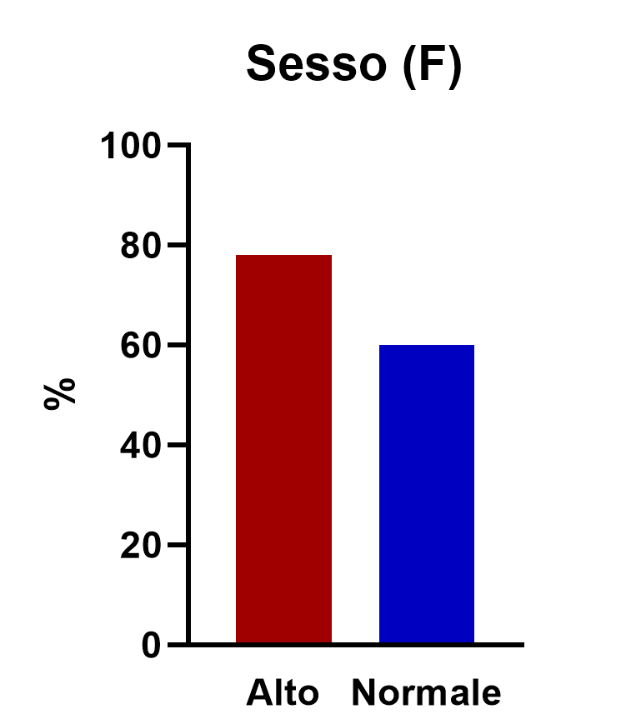
Risultati – PTH alto vs PTH normale
Notes:
non vi erano differenze significative in termini di sesso (F, 78% vs 60%, p=0,250),

Slide 9
Risultati – PTH alto vs PTH normale
Notes:
25(OH)vit. D (p=0,664) PTH alto = 17.6 (10.1; 26.5); PTH normale = 17.1 (13.3; 28.5)

Slide 10
Risultati – PTH alto vs PTH normale
Notes:
e BMI (p=0,488) PTH alto = 41.9 (37.6; 49.2); PTH normale = 41.1 (38.0; 44.6)

Slide 11
Risultati – PTH alto vs PTH normale
Notes:
mentre l’età era significativamente maggiore nel gruppo con valori di PTH elevati (p=0,006).
PTH alto = 54.5 (48.8; 58.5); PTH normale = 44 (31.8; 52.3)

Slide 12
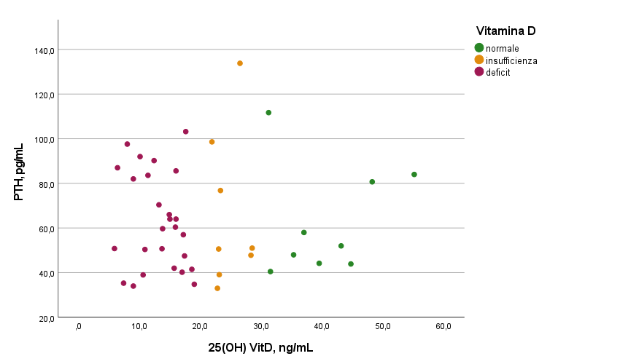
Risultati – Correlazione tra PTH e Vitamina D
Notes:
Non è stata trovata una correlazione significativa tra valori di vitamina D e PTH

Slide 13
Discussione – Confronto con altri Studi
Salman MA, et al. Obes Surg. 2022
Egitto, N = 124
Fischer LE, et al. Surg Endosc. 2023 USA, N = 350
Ministrini et al. 2020
Italia, N = 160
Casella C, et al. Int J Endo 2018
Italia, N = 226
Notes:
La prevalenza del 17% riscontrata nella nostra coorte è simile a quella di uno studio egiziano, mentre i dati si discostano nettamente da quelli di uno studio americano e di altri due studi italiani, evidenziando la necessità di acquisire una fotografia più precisa della situazione. Quel che è certo è che la prevalenza di iperparatiroidismo nei pazienti candidati a chirurgia bariatrica è elevata, con stime tra il 20 e il 90% circa.

Slide 14
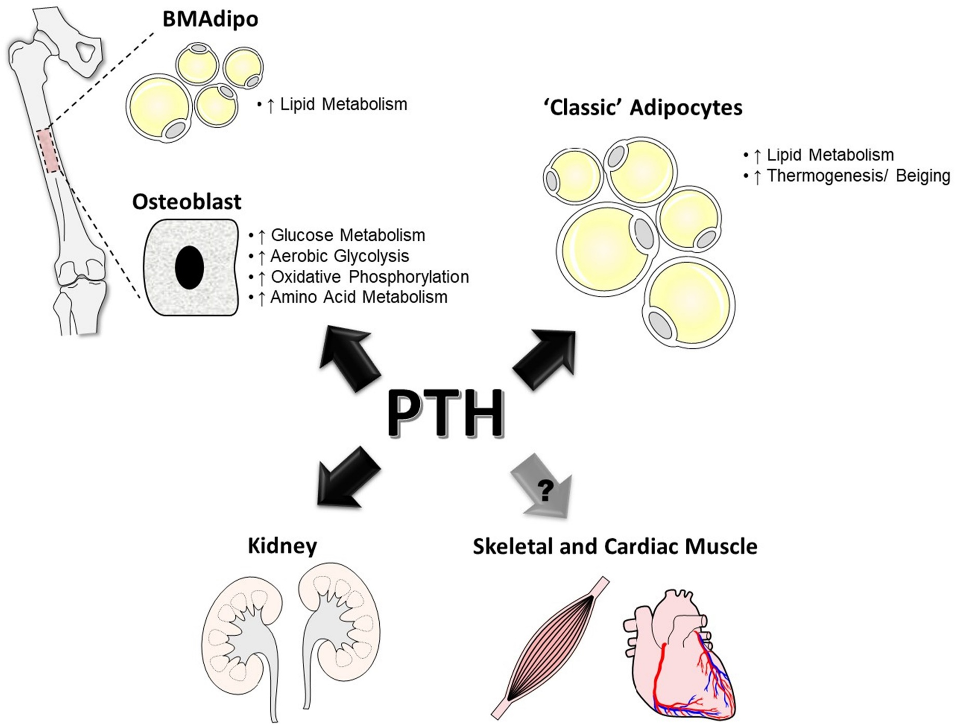
Discussione – Potenziali Conseguenza
Rendina-Ruedy E, Rosen CJ. Mol Metab. 2022:60:101480
Notes:
Questo ha una grande rilevanza clinica, perché l’iperparatiroidismo può avere molti effetti negativi sulla salute. Non solo sull’osso, dove il PTH stimola il riassorbimento di calcio aumentando il rischio di frattura. Il PTH modula i processi metabolici cellulari all'interno delle popolazioni adipocitarie classiche, compreso il grasso sottocutaneo. Inoltre, in quanto bersaglio primario del PTH, anche il rene può risentire di variazioni del PTH. Esistono anche evidenze che indicano alterazioni a livello dei muscoli scheletrico e cardiaco in seguito a trattamento con PTH (Rendina-Ruedy 2022).
Infine, è stato riportato che nei pazienti sottoposti a chirurgia bariatrica il calo ponderale era significativamente inferiore nei pazienti con iperparatiroidismo (Salman 2022).

Slide 15
Conclusioni
La proporzione di pazienti candidati a chirurgia bariatrica con valori di PTH elevati è rilevante, specie tra quelli con età più avanzata.
L’iperparatiroidismo può avere effetti scheletrici ed extra-scheletrici negativi
L’iperparatiroidismo andrebbe identificato, inquadrato e corretto già nel periodo preoperatorio.

Slide 16
Grazie

